Slide 1
Part_06_04 依赖注入(DI)与控制反转(IoC) Dependency Injection & Inversion of Control
课程教师：余剑
电子邮件：2359980@qq.com

Slide 2
课程目标
理解软件设计实现中的常用原则
理解基于DI和IOC方法处理软件架构的常规做法
初步掌握在 APS.Net MVC 中应用课程方法
初步了解常用的DI支持框架。

Slide 3
课程内容提要
课程编号 | 内容名称
04.03.01 | 认识依赖注入（DI）
04.03.02 | 依赖注入的设计模式
04.03.03 | 自己动手实现依赖注入
04.03.04 | 常见的DI容器组件

Slide 4
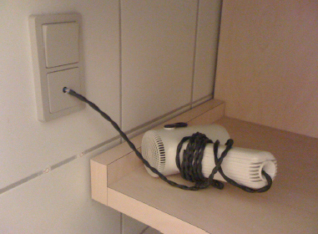
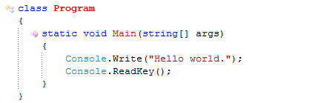
本课程陈述的设计是如何开始的？

Slide 5
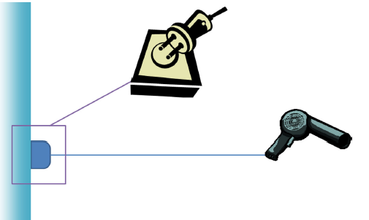
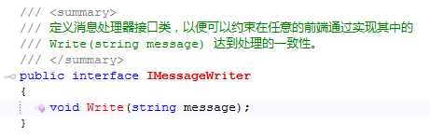
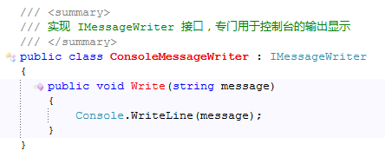
本课程陈述的设计是如何开始的？
❶ 定义一个独立的…接口，用于实现…，供…使用。

Slide 6
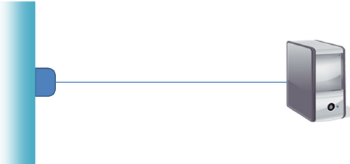
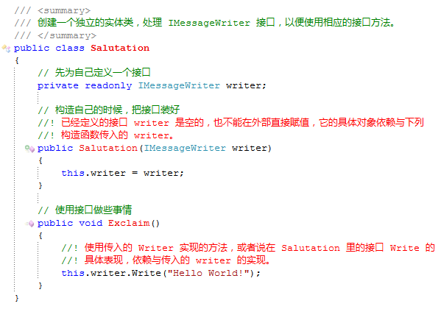
本课程陈述的设计是如何开始的？
❷ 什么物件（对象）可以使用接口，如何约定。
电脑是通过其自身的电源线的插头与墙上电源插板的插口的耦合，才能使用电源进行工作的，隐喻电脑电源线插头的形状必须能够与墙上的插板的插孔有约束。

Slide 7
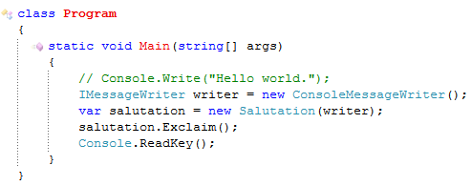
本课程陈述的设计是如何开始的？
❸ 哪里是墙上的面板插口？哪里是电脑电源线的插头？耦合是如何发生的？

Slide 8
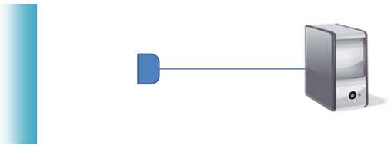
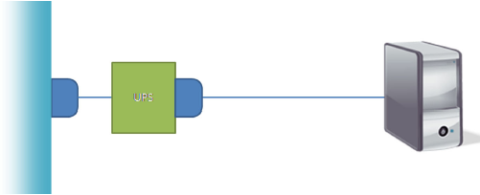
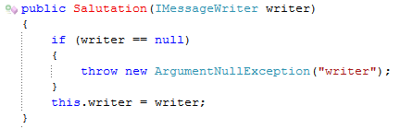
本课程陈述的设计是如何开始的？
❹ 出现下面的情况有什么可能原因，如何处理 ？

Slide 9
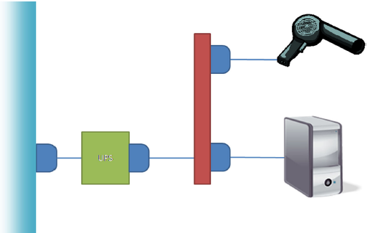
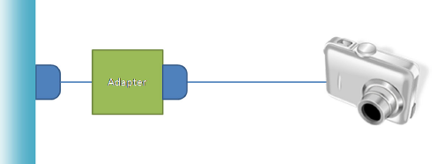
本课程陈述的设计是如何开始的？
❺ 实际上，我们希望的系统应该如何设计才能够支持以下的业务环境 ？
❻ UPS和 Adapter 有什么不同点 ？

Slide 10
软件设计之前需要平衡考虑的一些因素
考虑因素 | 描述 | 适用场景
后绑定 | 服务可以通过其他的服务进行置换。 | 对于通用的软件（或者软件的通用部分）特别重要，对于运行时环境已经严格定义好的企业应用（或者软件特定的业务处理部分）可以基本不考虑。
可扩展性 | 通过并未事先清晰规划好的的途径，可以扩展或重用代码。 | 对所有的应用系统都很重要。
并行开发 | 编码可以用并行的方式进行。 | 对于大的、复杂的应用项目有价值，对于小的简单的应用不重要。
可维护性 | 已经定义了（承担业务职责）功能的类，更容易维护。 | 对所有的应用系统都很重要。
可测试性 | 编写的类可以进行单元测试。 | 在测试驱动开发的模型中，或者在需要进行单元测试的时候特别重要。

Slide 11
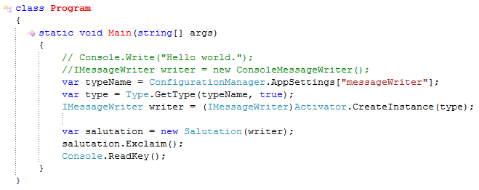
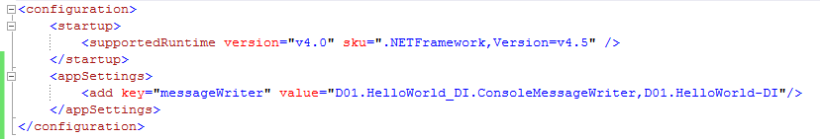
软件设计之前需要平衡考虑的一些因素 – 后绑定

Slide 12
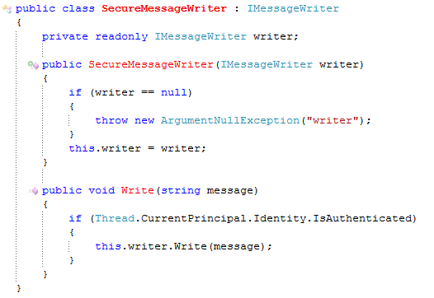
软件设计之前需要平衡考虑的一些因素 – 扩展性

Slide 13
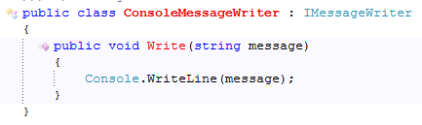
软件设计之前需要平衡考虑的一些因素 – 并行开发

Slide 14
如果没有 IMessageWriter，上面讲的东西还有意义吗？
❼ Salutation 是如何将 ConsoleMessageWriter “缝”进来的。

Slide 15
影响设计支持变化的一般原因
1. | 通过显式指定一个类来创建对象。
 | 在创建对象时指定类名将使你受到特定实现的约束，而不是特定接口的约束，这会使未来的变化更为复杂，要避免这种情况，应该间接地创建对象。
2. | 对特殊操作的依赖。
 | 为某个请求指定一个特殊的操作时，完成该请求的方式就固定下来了。为了避免把代码写死，你将可以在编译时刻或者运行时刻很方便地改变响应请求的方法。
3. | 对硬件和软件平台的依赖
 | 外部的的操作系统接口和API在不同的软硬件平台上是不同的。依赖于特定平台的软件将很难移植到其他平台上，甚至都很难跟上本地平台的更新。所以设计系统时限制平台的相关性就很重要了。
4. | 对对象表示或实现的依赖
 | 知道对象怎样表示、存储、定位，或者已经实现的客户的对象在发生变化时可能也需要变化。对客户隐藏这些信息能阻止连锁变化。
5. | 算法依赖
 | 算法在开发和重用时常常被扩展、优化和替代。依赖与某个特定算法的对象在算法发生变化时不得不发生变化。因此有可能发生变化的算法应该被孤立下来。

Slide 16
影响设计支持变化的一般因素（续）
6. | 紧耦合
 | 紧耦合的类很难独立地被重用，因为他们是互相依赖的。紧耦合产生单块的系统，要改变或者删除一个类，你必须理解或者改变很多其他的类，这样的系统是一个很难学习、移植和维护的密集体。 松耦合提高了一个类本身被重用的可能性，并且系统更易于学习、移植、修改和扩展。设计模式使用抽象耦合和分层技术来提高系统的松耦合性。
7. | 通过生成子类来扩展功能
 | 通常很难通过定义子类来定制对象。每个新类都有固定的的实现开销（构造、析构）。定义子类还需要对父类有深入地了解。如，重定义一个操作方法可能需要重定义其他操作，一个被重定义的操作可能需要调用继承下来的操作，并且子类方法会导致类爆炸，因为即使一个简单的扩充，你也不得不引入许多新的子类。 一般的对象组合技术和具体的委托技术，是继承之外组合对象行为的另一种灵活方法，新的功能可以通过以新的方式组合已有的对象，而非通过定义已经存在的类的子类的方式加到应用程序里面去。另一方面，过多的使用对象的组合会使得设计难以理解。许多设计模式产生的设计中，你可以定义一个子类，且将它的实例进行组合来引入定制的功能。
8. | 不能方便地对类进行修改
 | 有时你不得不改变一个难以修改的类。也许你需要源代码而又没有（对商业代码类库就是如此），或者对类的任何修改又会要求修改许多已经存在的其他子类。
Program to an interface, not an implementation.

Slide 17
1. 认识依赖注入
依赖注入 | 是一系列的软件设计原则与模式，促使我们可以写出松耦合的代码。
设计原则 | 描述系统设计时需要遵守的原则或者准则，如： 最小通讯量； 针对接口编程，而不是针对实现编程； 一致的使用约定（分层、持久化、前端UI）； 持续交互（层接口）； 设计原则会比总体目标更加具体些,但是并不像模式一样涉及到具体的设计细节。
设计模式 | 描述系统设计实现的过程中，为了达到设计目标并遵守设计原则而使用的相对一致的软件代码的编写与组织形式，成熟的设计模式在形式上包括模式名称、问题陈述、解决方案和效果四个基本的方面。
松耦合 | 参见：影响设计支持变化的一般因素.6。
DI的说法 | DI is only relevant for late binding（DI 仅仅与后绑定相关）。 DI is only relevant for unit testing（DI 仅仅与单元测试相关）。 DI is a sort of Abstract Factory on steroids（DI 是一种强化版的抽象工厂模式）。 DI requires a DI CONTAINER（DI 需要一个容器）。

Slide 18
1.1. 与DI相关的一些概念的理解 -- 后绑定

Slide 19
1.2. 与DI相关的一些概念的理解 – 单元测试

Slide 20
1.4.与DI相关的一些概念的理解 – 容器

Slide 21
1.3.与DI相关的一些概念的理解 – 抽象工厂

Slide 22
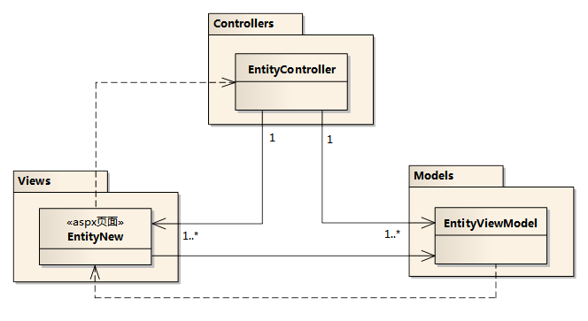
2. 一个 ASP.Net MVC 应用的改进
目标：构建一个松耦合的应用 。

Slide 23
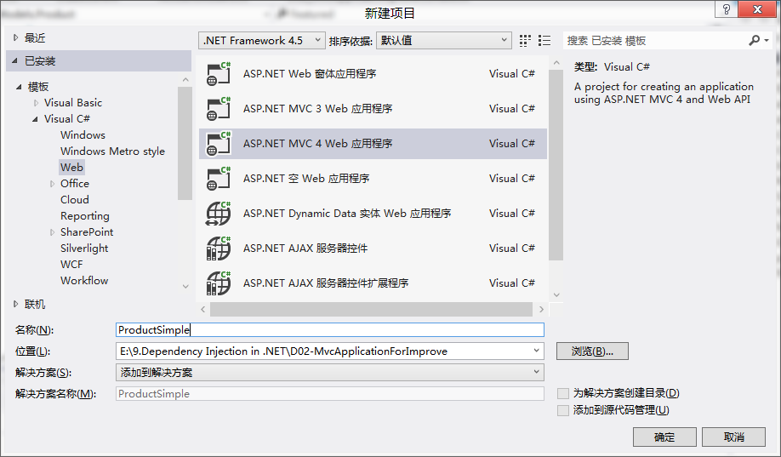
2.1 创建 ASP.Net MVC 5 应用
❶ 创建一个MVC 应用

Slide 24
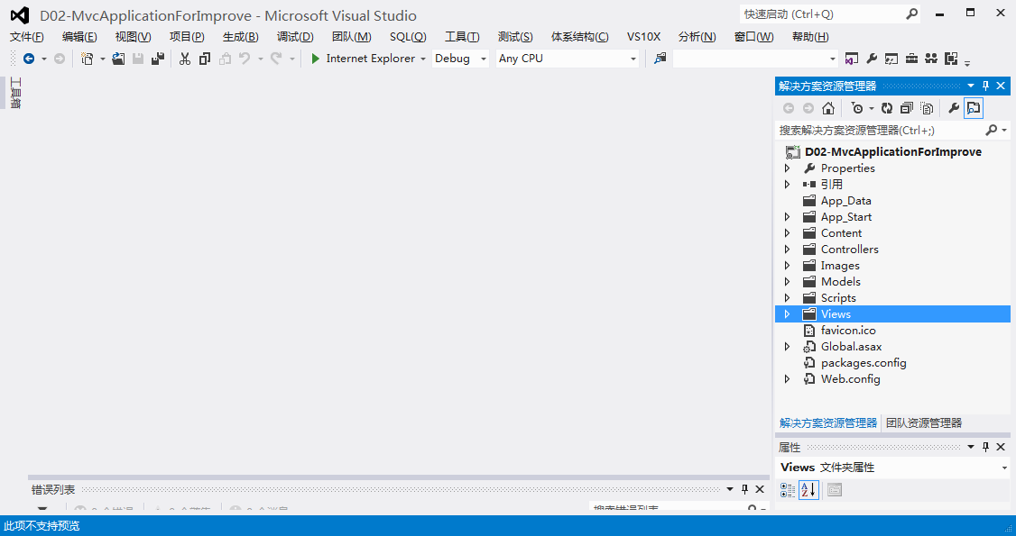
2.1 创建 ASP.Net MVC 5 应用
❷ 使用Internet应用模版生成的项目

Slide 25
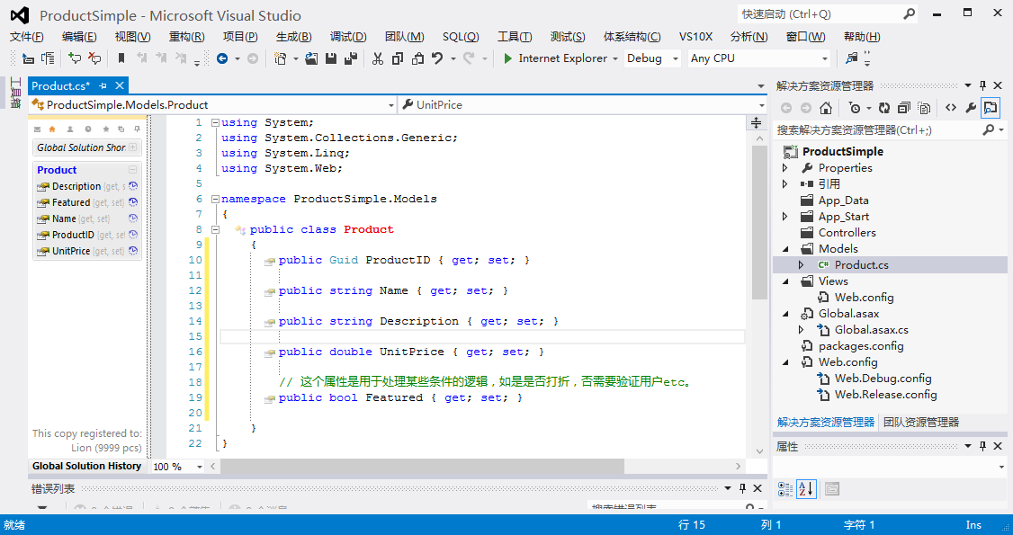
2.1 创建 ASP.Net MVC 5 应用
❸ 创建模型类 Product

Slide 26
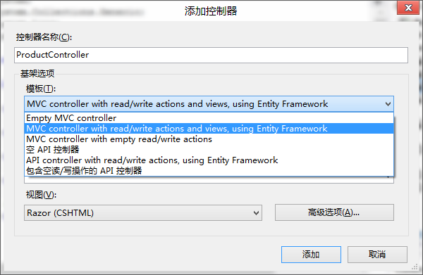
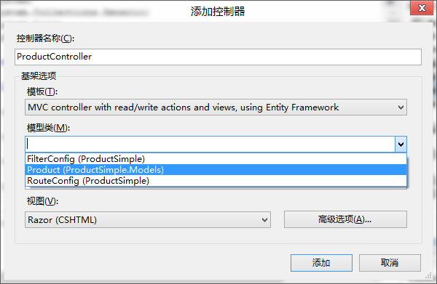
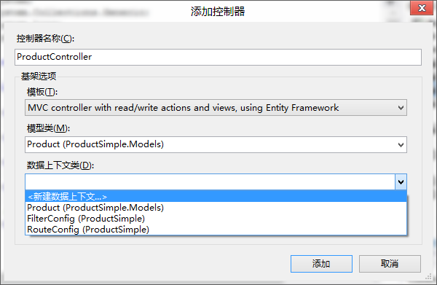
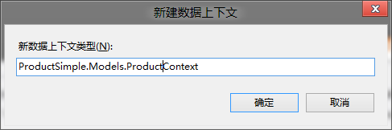
2.1 创建 ASP.Net MVC 5 应用
❹ 使用新的 Entity Framework的CodeFirst创建数据访问服务

Slide 27
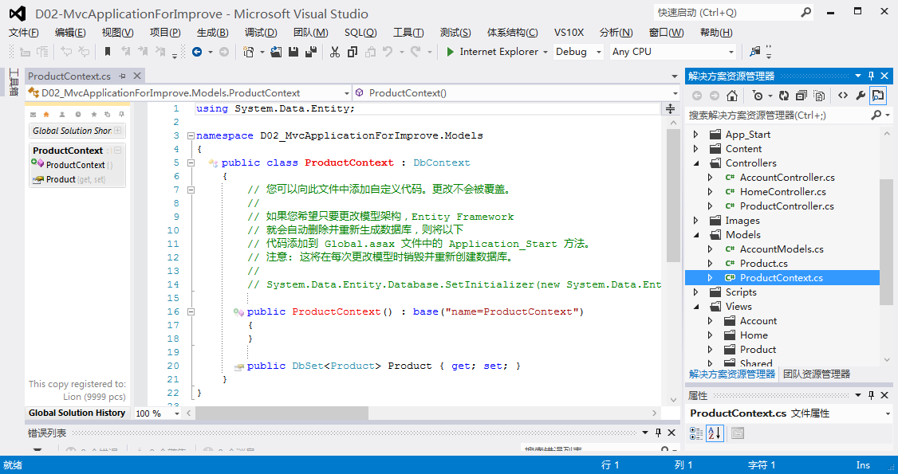
2.1 创建 ASP.Net MVC 5 应用
❺ 使用新的 Entity Framework的CodeFirst创建数据访问服务

Slide 28
2.1 创建 ASP.Net MVC 5 应用
❻ 处理一些问题

Slide 29
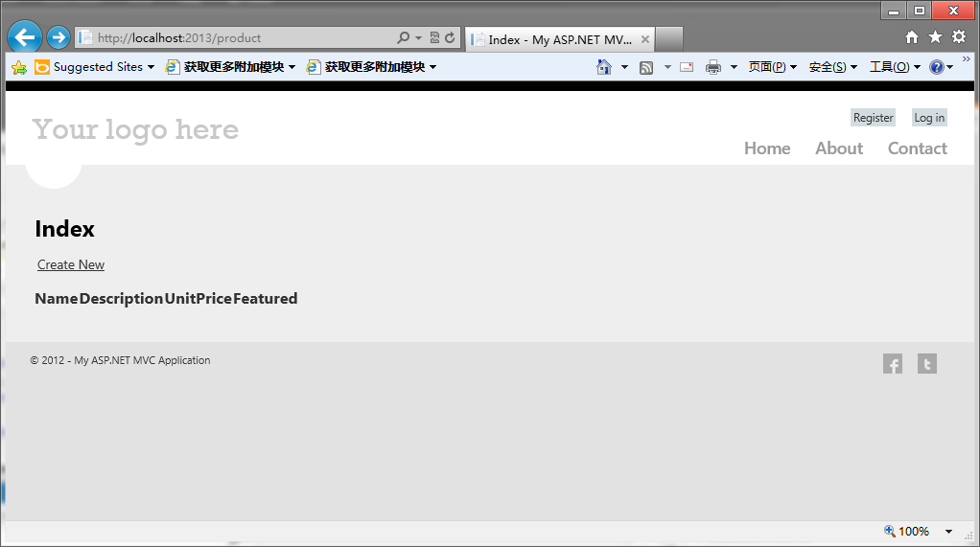
2.1 创建 ASP.Net MVC 5 应用
❼ 处理一些问题

Slide 30
2.1 创建 ASP.Net MVC 5 应用
❽ 我们关心问题的焦点

Slide 31
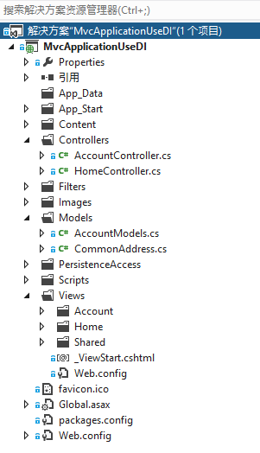
2.2 从哪里开始考虑 ASP.Net MVC 5 应用的重构？
考虑因素 | 描述 | 适用场景
后绑定 | 服务可以通过其他的服务进行置换。 | 对于通用的软件（或者软件的通用部分）特别重要，对于运行时环境已经严格定义好的企业应用（或者软件特定的业务处理部分）可以基本不考虑。
可扩展性 | 通过并未事先清晰规划好的的途径，可以扩展或重用代码。 | 对所有的应用系统都很重要。
并行开发 | 编码可以用并行的方式进行。 | 对于大的、复杂的应用项目有价值，对于小的简单的应用不重要。
可维护性 | 已经定义了（承担业务职责）功能的类，更容易维护。 | 对所有的应用系统都很重要。
可测试性 | 编写的类可以进行单元测试。 | 在测试驱动开发的模型中，或者在需要进行单元测试的时候特别重要。

Slide 32
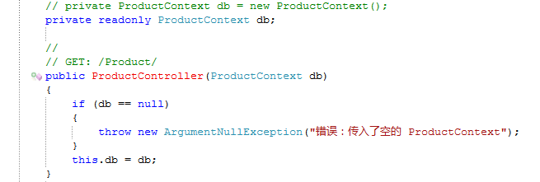
2.2.1. 通过注入对象的方式使控制器可以消费不同来源的db

Slide 33
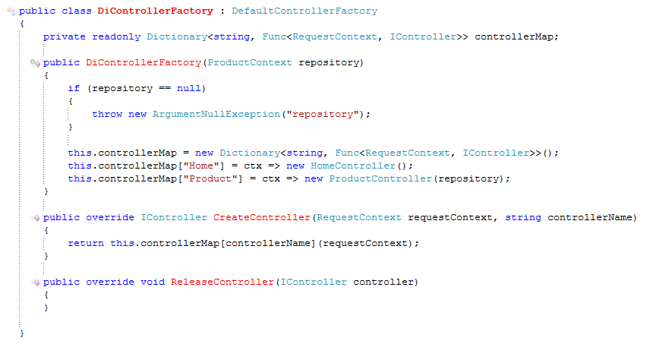
2.2.1.1. 控制器工厂，用另外的方式创建控制器实例

Slide 34
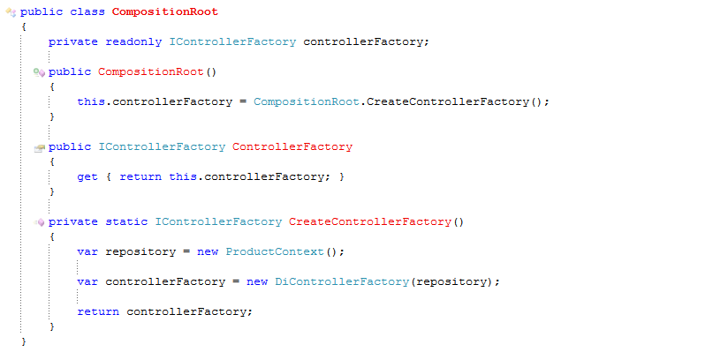
2.2.1.2. 创建使用控制器工厂的组合类

Slide 35
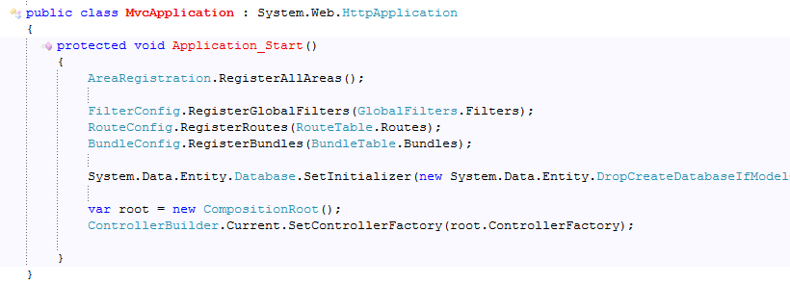
2.2.1.3. 调整路由

Slide 36
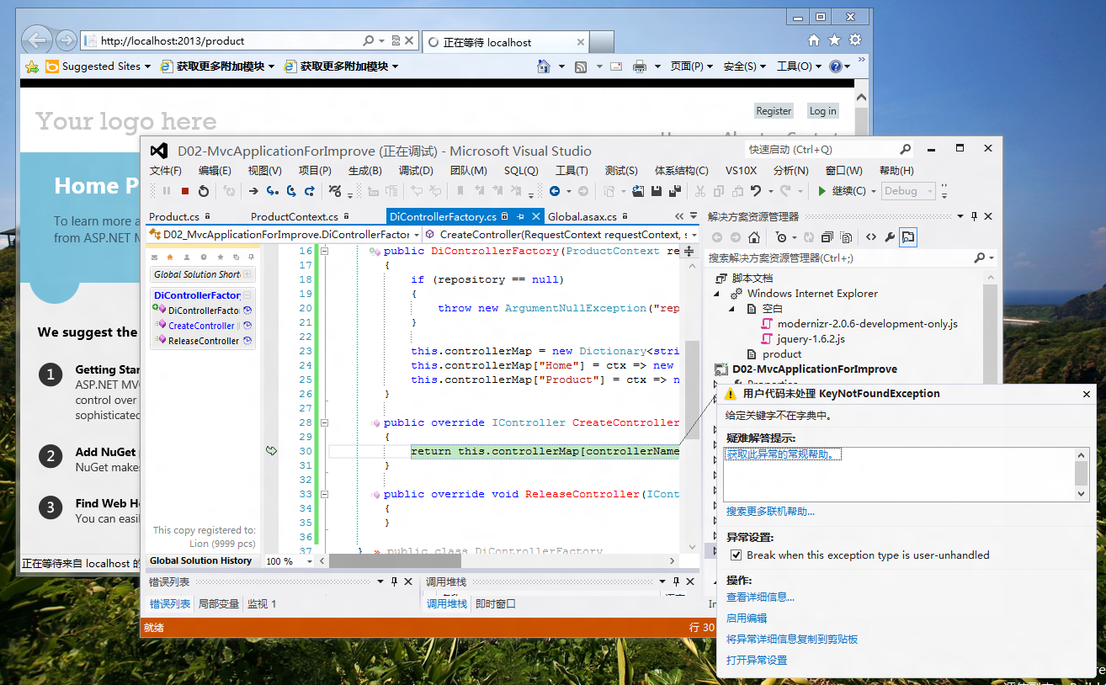
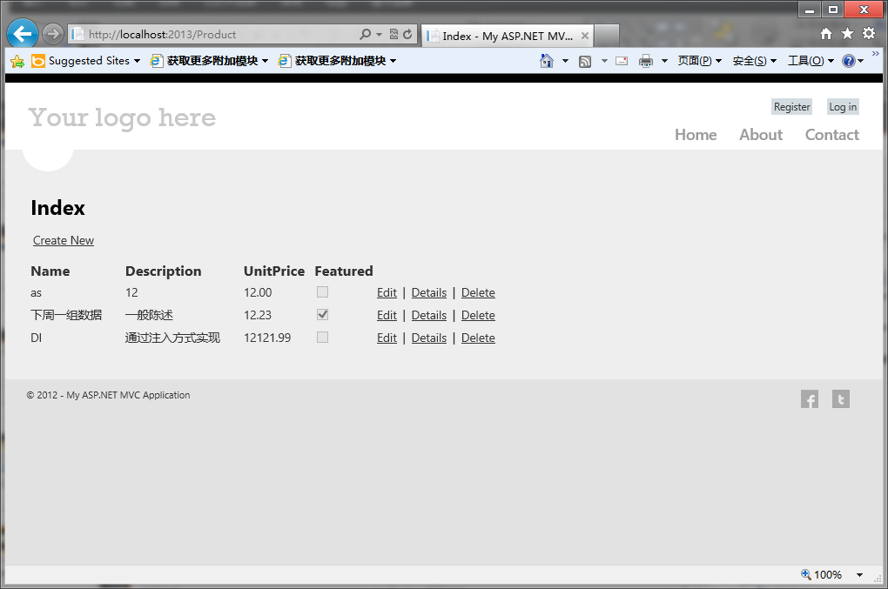
2.2.1.4. 执行

Slide 37
2.3. 服务可以通过其他的服务进行置换
DbContext 还可以用其他方式创建；
可以看到控制器是围绕对象集合进行处理的，如果不使用 Entity Framework，应该如何构建一个更为通用的控制器；
Product 有一个打折处理的方法，如何使用？

Slide 38
2.3.1. 目前为止的基本实现的内容

Slide 39
2.3.2. 重构已有实现的思路

Slide 40
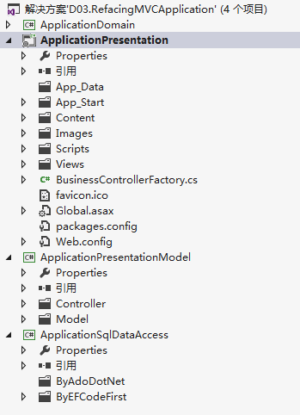
2.4. 重新进行架构

Slide 41
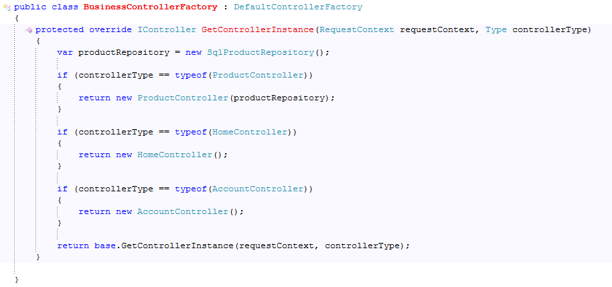
2.4.1. 新的控制器工厂

Slide 42
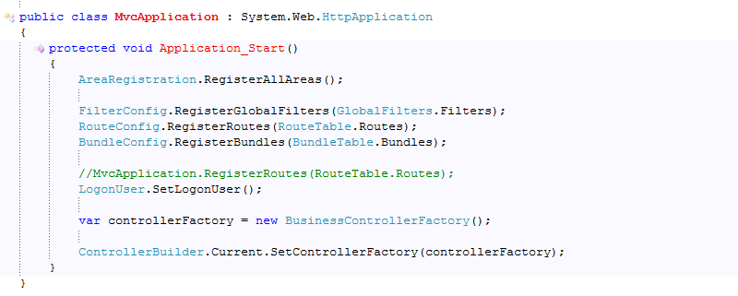
2.4.2. 调整后的 Application_Start()

Slide 43
2.4.2. 购物篮的实现示例

Slide 44
2.5. DI 容器
基本定义： | 就是为软件架构设计提供依赖注入实现机制的类库。 （DI 容器也被认为是控制反转容器）
Tips： | 不要将 DI 容器看成是可以将紧耦合的代码变成松耦合的代码，应用 DI 容器只是使你更为有效率地应用依赖注入的设计方式，一个基于 DI 方法应用程序的设计，需要你必须一开始就按照DI的设计模式进行设计，并确实将依赖注入的思想理解清楚。
Unity： | Unity 是一种轻量型、可扩展的 DI 容器，支持对象的截取、构造函数注入、属性注入和方法调用注入。可以使用 Unity 以不同的方式帮助开发人员解耦应用系统组件，以尽可能通过应用程序组件的聚合的方式来简化设计、实施、测试和管理。 （官网：http://msdn.microsoft.com/en-us/library/dd203101.aspx）

Slide 45
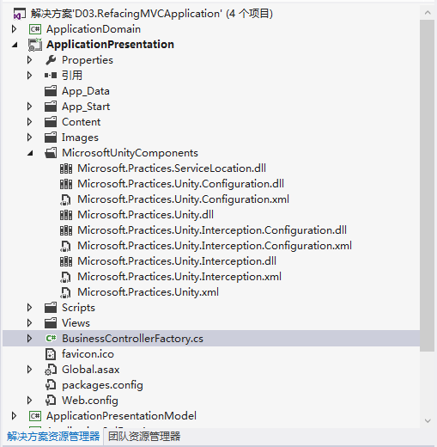
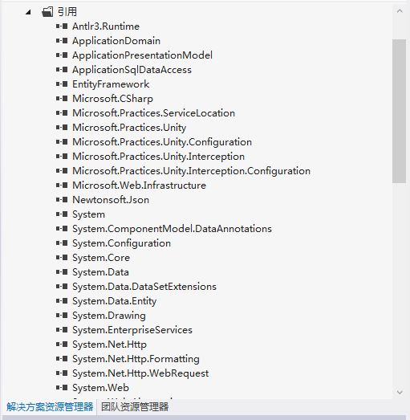
2.5.1. 配置 Unity 支持环境

Slide 46
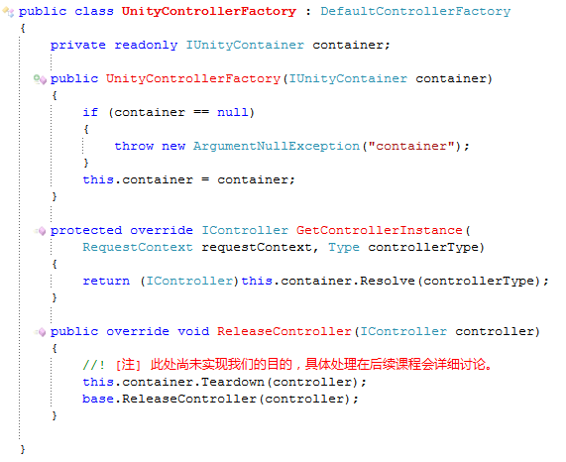
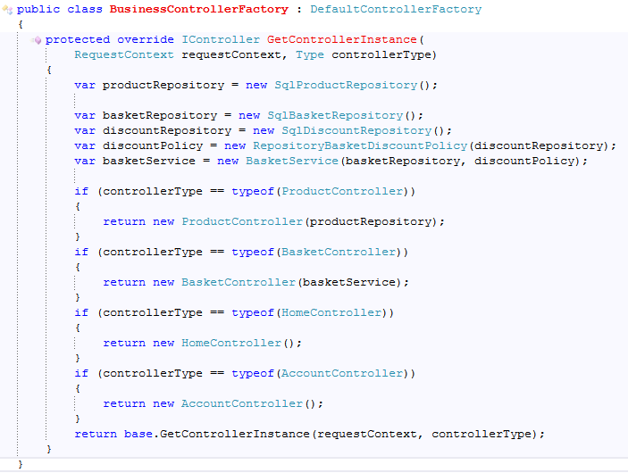
2.5.2. 创建新的控制器工厂

Slide 47
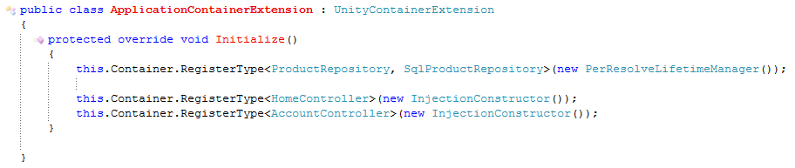
2.5.3. 使用代码初始化控制器组件

Slide 48
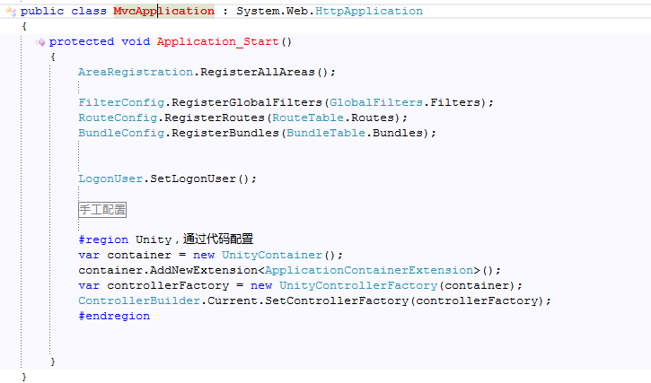
2.5.4. 修改 Application_Start()

Slide 49
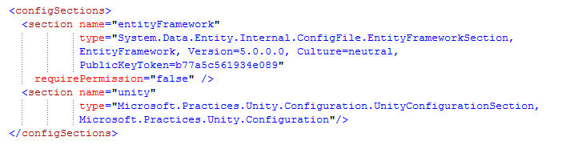
2.5.5. 在 web.config 配置需要加载的控制器（1）

Slide 50
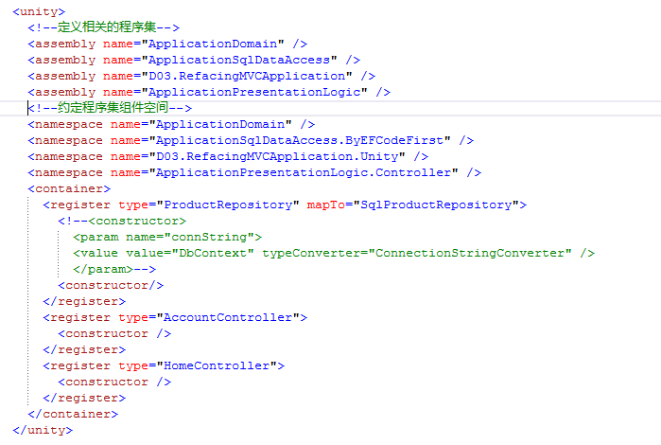
2.5.5. 在 web.config 配置需要加载的控制器（2）

Slide 51
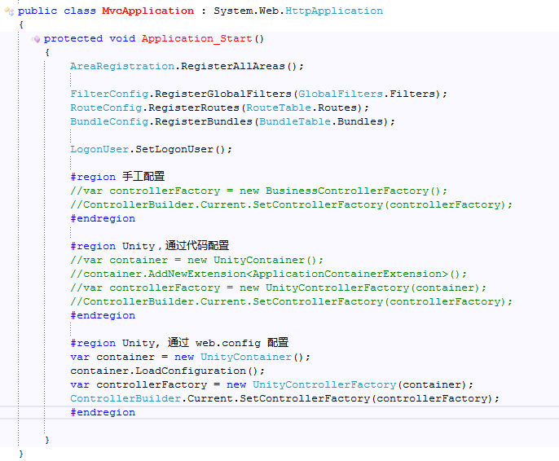
2.5.6.修改 Application_Start()

Slide 52
2.6. 在ASP.Net MVC 中通过约定方式配置 DI 容器
1. | 请求一个名为 Home 的控制器；
2. | 缺省的控制器工厂按照事先定义的名字空间位置列表，查找名字为 HomeController 的类，如果发现这个类，并且实现了 IController，那么它就是匹配的控制器类；
3. | 缺省的控制器工厂就使用与控制器类匹配的缺省构造子（constructor）来实例化控制器。

Slide 53
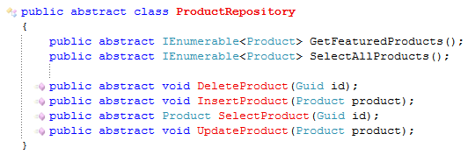
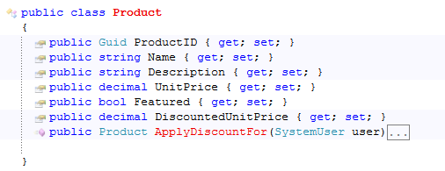
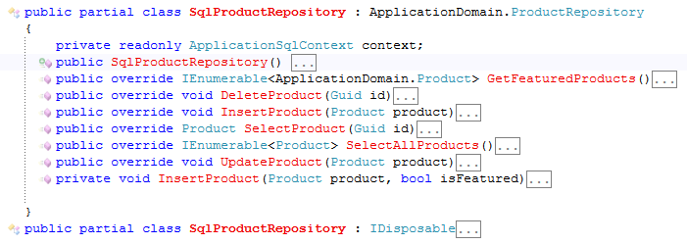
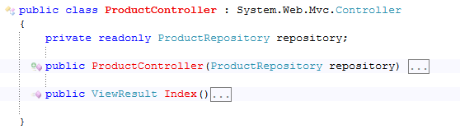
2.6.1. 例子

Slide 54


2.6.1. 例子（续）

Slide 55
3. 注入的常见种类方式
1. | 构造子注入
2. | 属性注入
3. | 方法注入
4. | 环境上下文注入

Slide 56


3.1. 构造子注入

Slide 57




3.2. 属性注入
SomeClass 在 ISomeInterface 有一个可选的依赖，在每次 get 和 set 这个属性的时候，需要通过相关的上下文对象进行注入设置（设置它的 get 和 set），而不是直接通过某个方法直接将 ISomeInterface 的实例传入。

Slide 58

3.3. 方法注入
Client 创建一个 SomeClass 实例，但在每次调用 DoStuff 方法时，需要先注入依赖对象实例 ISomeInterface。

Slide 59


3.3. 方法注入（续）
Context 传入到 addIn 中

Slide 60

3.4. 环境上下文注入
每一个 Module 都可以根据需要，访问和处理一个环境定义上下文（Ambient Context）。

Slide 61



3.4. 环境上下文注入（续）
❶ 从本地线程存储（TLS）中提取当前的某个上下文（SomeContext）
❷将当前的上下文保存到TLS
❸ 将上下文加载到变量

Slide 62
4. 依赖注入方法的使用

Slide 63
课程作业指南
作业编号 | 作业任务 | 关联工作产品模板 | 要求说明
Part_06_04 | 完成课件例子

Slide 64
本次学习结束，谢谢您的参与！

